Slide 1
מערכת שידורים לאומית

Slide 2
ביקוש והיצע בשוק העבודה – חלק א'
כלכלה – כיתות י' – יב'
לימור שיאון

Slide 3
מה נלמד היום
הבנת הכוחות הפועלים בשוק העבודה
המעסיקים מבקשים לשכור עובדים והעובדים מציעים את שירותיהם.
משקי הבית מקבלים ההחלטות ובחירה בין עבודה לפנאי.
הבנת היתרונות והחסרונות של האיגודים המקצועיים.
הבנת ומסוגלות להשתמש במודל שוק העבודה לניתוח אירועים
כלכליים וחברתיים.

Slide 4
הביקוש לעובדים = היצרנים
רעיונות מרכזיים
עקומת הביקוש, היורדת משמאל לימין, מראה את הקשר בין השכר המשולם לעובד לבין הכמות המבוקשת מעובדים בענף מסוים.
ככל שהשכר בענף גבוה יותר, היצרן יצמצם את הכמות המבוקשת של עובדים ולהיפך.
שכר גבוה בענף ישמש תמריץ לפיתוח טכנולוגיות החוסכות בכוח אדם. במדינות עולם שלישי בהן השכר נמוך, הכנסת טכנולוגיות חדשות מעטה יותר לעומת מדינות מפותחות.

Slide 5
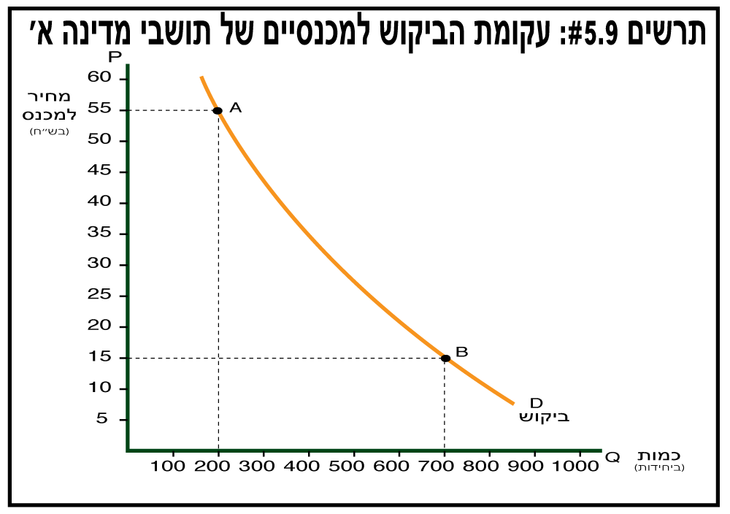
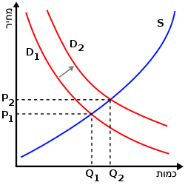
התנהגות היצרנים בשוק העבודה
תנועה על העקומה
שכר
מאפייני עקומת הביקוש לעובדים
היצרן משנה את הכמות המבוקשת כאשר
שכר העבודה משתנה – תנועה על עקומת הביקוש
שינויים מבניים במשק משפיעים על ביקוש לעובדים מסוגם שונים: מקצועיים ועובדים שאינם מקצועיים – תנועה של עקומת הביקוש.
בעשורים האחרונים חלו שינויים מבניים במשק העולמי והישראלי, שהובילו לעלייה בביקוש לעובדים מקצועיים (מיומנים) והורידו את הביקוש לעובדים לא מקצועיים (לא מיומנים).
כמות מועסקים
תנועה של העקומה
שכר
כמות מועסקים

Slide 6
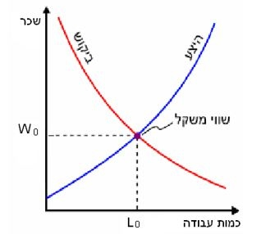
היצע של עבודה = הון אנושי מוצע
רעיונות מרכזיים
עקומת ההיצע, העולה משמאל לימין, מראה את הקשר בין השכר המשולם לעובד לבין הכמות המוצעת של העובדים בענף מסוים.
ככל שהשכר בענף גבוה יותר, העובדים יגדילו את הכמות המוצעת של שעות וימי עבודה.
פנאי ועבודה הם מוצרים תחליפיים: ככל שהשכר גבוה יותר, עובדים יעדיפו לצרוך עבודה ופחות פנאי.
עקומת היצע מצרפית – סיכום עקומת ההיצע של העובדים באותו הענף.
ביקוש והיצע בשוק העבודה

Slide 7

איגודים מקצועיים
התאגדות שכירים לשם הגנה על תנאי עבודה ושיפורם
חלק מהעובדים מאורגנים באיגוד מקצועי וחלקם אינם מאוגדים.
מטרתו העיקרית הגנת זכויות העובד: מניעת פיטורין, מניעת שחיקה בשכר הראלי, שמירה על שכר מינימום ועוד.
בעשורים האחרונים חלו שינויים מבניים במשק: שקיעתן של תעשיות מסורתיות וצמיחתן של תעשיות עתירות ידע – שינויים אלה הגדילו את שיעור העובדים שאינם מאוגדים.

Slide 8
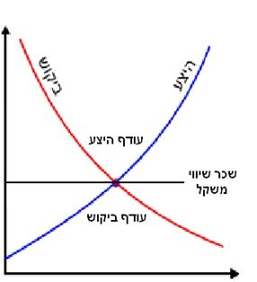
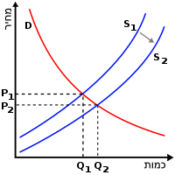
המחשה גרפית - שוק העבודה
שינוי של עקומת הביקוש
סיבות לגידול בביקוש: פתיחת סניפים חדשים; ביקוש גדל בשוק המוצרים; עבודות יזומות; גידול בביקוש חו"ל למוצרים מקומיים. סיבות לירידה בביקוש: תוכנית הבראה ופיטורי עובדים; סגירת סניפים; ירידה בביקוש למוצר; ירידה בביקוש חו"ל למוצר מקומי.
ניתוח הגרף: שכר עלה, כמות מועסקים גדלה.
יש להדגים השינוי בגדלים בהתאם למודל ולהסביר מילולית.
המחשת גידול בביקוש
P
Q

Slide 9
המחשה גרפית - שוק העבודה
שינוי של עקומת ההיצע
סיבות לגידול בהיצע: החזרת מוחות, עלייה בגיל הפרישה; גידול בהיקף השקעה בחינוך אקדמי וטכנולוגי; הגדלת מענקי עבודה; עלייה בפריון ההון האנושי; הגדלת אשרות כניסה לעובדים זרים.
סיבות לירידה בהיצע: בריחת מוחות; הארכת השירות הצבאי;
ירידה בפריון ההון האנושי; צמצום אשרות כניסה לעובדים זרים.
היצע עובדים גדל > תזוזה כלפי מטה (לכיוון הכמות)
ניתוח התרשים: השכר בענף ירד וכמות המועסקים עלתה.
יש להדגים השינוי בגדלים בהתאם למודל ולהסביר מילולית.
שכר
המחשת גידול בהיצע
W
Q
כמות מועסקים

Slide 10
החלטות העובדים = משקי הבית
רעיונות מרכזיים
מי מבני המשפחה יעבוד מחוץ למשק בית ובאיזה היקף.
מי ישקיע בהון האנושי בתקופה נתונה (השכלה, הכשרה).
מי יעבוד במשק הבית ובאיזה היקף.
כמה פנאי יהיה לכל אחד.
ההחלטות המתקבלות תלויות במכלול התכונות שמציעים בני המשפחה (השכלה, ניסיון מקצועי), מדרישות השוק (השכר שישולם)
וממערכת העדפות המשפחה.

Slide 11
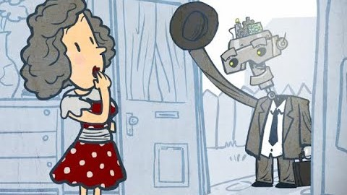
סרטון - שוק העבודה העתידי

Slide 12
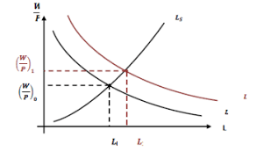
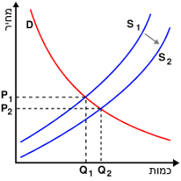
אירועים כלכליים – שוק העבודה
עלייה בהיצע העובדים
עלייה בביקוש לעובדים
הממשלה ממשיכה במדיניות ל"החזרת מוחות" של מדענים ורופאים לישראל .
בעקבות החורף הקרב והימשכות מגיפת הקורונה, נדרשים רופאים ואחיות למערך הרפואה הלאומי.
שכר
שכר
D1
כמות מועסקים
D
כמות מועסקים

Slide 13
לסיכום – מושגי היסוד
מהגרי עבודה: כניסת עובדים מחו"ל, לצרכי עבודה במשק הישראלי, שהואץ בעקבות הגלובליזציה
שוק העבודה בתחרות משוכללת: המפגש בין ביקוש לעובדים (יצרנים) לבין היצע העובדים
(הון אנושי) בשכר נתון
איגוד מקצועי: התאגדות שכירים לשם הגנה ושיפור תנאי עבודתם
ביקוש לעבודה: עקומה המייצגת המעסיקים המבקשים לשכור עובדים, ומראה את הקשר בין השכר לבין את הכמות המבוקשת לעובדים
פריון עבודה: תמ"ג לעובד ביחידת זמן.
כאשר פריון עבודה עולה, היצע העובדים עולה
היצע של עבודה: עקומה המייצגת את העובדים המבקשים להציע שירותי עבודה, ומראה הקשר בין השכר לבין הכמות המוצעת של עובדים
הון אנושי: הכישורים המולדים והנרכשים שיש בידי העובד וקובעים את פריון עבודתו
שכר עבודה: התמורה הכספית לעובד (שעה, יום, חודש) בהתאם לפריון עבודתו ולצרכי המשק

Slide 14
משימה לסיכום חלק א'
ענו על השאלה הבאה:
חיילים משוחררים הצטרפו לענף המלונאות, במקביל עלו הביקושים לשירותי תיירות פנים בעקבות נגיף הקורונה וסגירת השמים לתיירות חוץ.
הציגו והסבירו בעזרת ביקוש והיצע לעובדי ענף המלונאות,
מהי השפעת שינויים אלה על השכר ועל כמות המועסקים בענף. שרטטו והסבירו.
שוק העבודה ושוק המוצרים מהווים שווקים נגזרים.
הציגו והסבירו בעזרת ביקוש והיצע לשירותי מלונאות את השפעת השנויים שחלו בסעיף א' על: המחיר, הכמות המשווקת והוצאות הצרכנים לשירותי תיירות, שרטטו והסבירו.

Slide 15
ביקוש והיצע בשוק העבודה – חלק ב'
כלכלה – כיתות י' – יב'
לימור שיאון

Slide 16
מה נלמד היום
איכות ההון האנושי, גלובליזציה וניידות עובדים
הבנת חשיבותו של ההון האנושי בשוק העבודה.
הבנת חשיבות איכות ההון האנושי בשווקי העבודה בארץ ובעולם בעקבות הגלובליזציה הכלכלית.
הכרת השינויים המבניים, שחלו בעשורים האחרונים במשק הישראלי ובעולם, והבנת ההשלכות הכלכליות והחברתיות שלהם על שוק העבודה.
הבנת בעיית העובדים הזרים במשק הישראלי וגיבוש עמדה מנומקת בסוגיה זו.
מקומה ותפקידה של הממשלה ביצירת מקומות עבודה וצמצום האבטלה.

Slide 17
הון אנושי וחשיבותו למשק
הון אנושי: כישורים מולדים ונרכשים העומדים לרשות הפרט בשוק העבודה וקובעים את פריון עבודתו.
השינויים המבניים בשוק העבודה הובילו לעלייה בחשיבות איכות ההון האנושי, והשלכות כלכליות וחברתיות לתופעה זו.
שקיעתן של תעשיות מסורתיות הובילו לירידה בביקוש לעובדים מעוטי הון אנושי ולירידה בשכרם.
צמיחתם של תעשיות עתירות ידע הובילו לעלייה בביקוש לעובדים
עתירי הון אנושי ולעלייה בשכרם.

Slide 18
איכות הון אנושי בשוק העבודה
עובדים עתירי הון אנושי עובדים מעוטי הון אנושי
מקצועיים / מיומנים לא מקצועיים/לא מיומנים
הביקוש לעובדים מעוטי הון אנושי יורד בעידן הכלכלה הגלובלית.
היצע עובדים אלה עולה עקב כניסת מהגרי עבודה ממשקים מתפתחים לישראל.
חל שינוי משולב בשוק העובדים הלא מיומנים, המוריד את שכרם.
הביקוש לעובדים עתירי הון אנושי עולה בעידן הכלכלה הגלובלית.
היצע עובדים אלה עלול לרדת עקב תופעת בריחת מוחות למשקים מפותחים יותר.
חל שינוי משולב בשוק העובדים המיומנים, המעלה את שכרם.
התוצאה ← החרפה בפערי השכר בין עובדים מיומנים לעובדים לא מיומנים

Slide 19
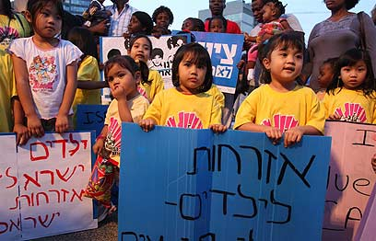
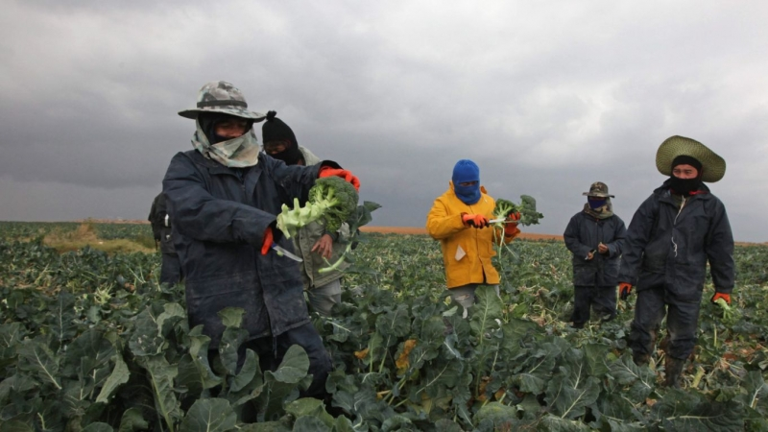
ניידות עבודה בעולם גלובלי
עובדים זרים: אזרחי מדינות אחרות המועסקים במשק הישראלי בענפים עתירי עבודה
בישראל קיימת מדיניות מוצהרת להגבלת העובדים הזרים במשק, במטרה להקטין הפגיעה בעובדים מקומיים מעוטי הון אנושי.
העסקת עובדים זרים במשק מסייעת לצמיחת המשק בענפים עתירי ידיים עובדות כמו: בנייה, חקלאות, סיעוד. מנגד עלולה לפגוע בפרנסתם של עובדים מקומיים ומחייבת אספקת שירותי בריאות ומוצרים ציבוריים נוספים לעובדים הזרים ולמשפחתם.

Slide 20
מעורבות הממשלה בשוק העבודה
אחריות הממשלה להרחבת תעסוקה
ולצמצום אבטלה
גלובליזציה וליברליזציה בשוק העבודה - מגבירים ניידות עובדים.
תחרות גוברת בין מהגרי עולם שלישי לבין עובדים בעלי השכלה נמוכה, מובילים לפערי שכר ולצמצום בביטחון התעסוקתי.
כשלי שוק: כלכלי וחברתי מגבירים את חשיבות מעורבות הממשלה בשוק העבודה, לדוגמה: השקעה בהשכלה טכנולוגית ומדעית, הכשרות מקצועיות, מענקי עבודה להגדלת שיעור ההשתתפות בשוק העבודה ותמיכות. למובטלים.

Slide 21
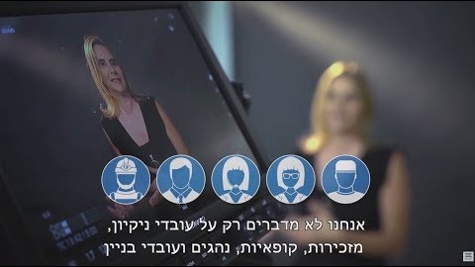
קישור לסרטון – שוק עבודה עתידי

Slide 22
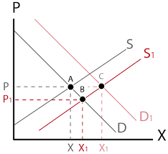
שינוי משולב בשוק העבודה
ניתוח אירוע כלכלי
הממשלה הגדילה חלוקת מלגות לימודים אקדמיים לחיילים קרביים מצטיינים. בתום לימודיהם הצטרפו לענפי המדע והטכנולוגיה. כמו כן גדל היצוא בענפים אלה.
שרטטו עקומות ביקוש והיצע לעובדים בענפי המדע והטכנולוגיה והראו את השינוי שיחול בשכר ובהיקף המועסקים, הסבירו.
שימו לב ☺ כאשר הביקוש וההיצע משתנים בו זמנית, יש להתייחס לעוצמת התגובה של העקומות, הדבר ישפיע על השכר וכמות מועסקים. (בשרטוט הנחנו עוצמת תגובה זהה).
שינוי משולב בשוק
Q

Slide 23
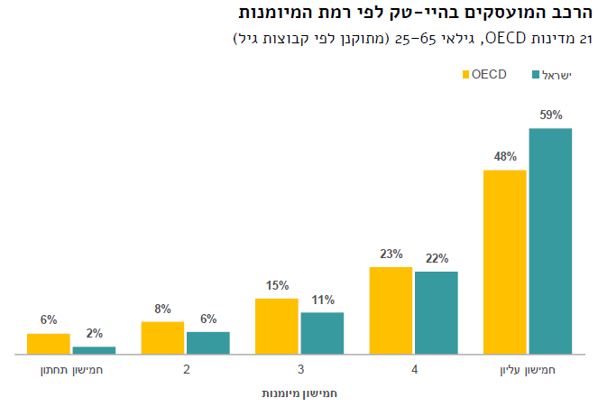

משימה לסיכום חלק ב'
ענו על השאלות הבאות:
לאור התרשים מה ניתן לומר על הקשר בין רמת מיומנות לבין שיעור התעסוקה בענפי היי טק, הדגימו מנתוני התרשים.
מה היחס בין רמת מיומנות בחמישון התחתון לבין רמת מיומנות בחמישון עליון ? המחישו באמצעות נתוני ישראל למול מדינות OECD.
מהן המלצות המדינות שלכם לממשלת ישראל לאור נתונים אלה, התייחסו לצעדים כלכליים וחברתיים מומלצים.

Slide 24
תודה על ההקשבה! ☺

Slide 25

שקופית זו היא חובה
שימוש ביצירות מוגנות בזכויות יוצרים ואיתור בעלי זכויות
השימוש ביצירות במהלך שידור זה נעשה לפי סעיף 27א לחוק זכות יוצרים, תשס"ח-2007. אם הינך בעל הזכויות באחת היצירות, באפשרותך לבקש מאיתנו לחדול מהשימוש ביצירה, זאת באמצעות פנייה לדוא"ל rights@education.gov.il

